Slide 1
<= 64 MB 4 VLF
>64 MB und < 1.024 MB 8 VLF
>1.024 MB 16 VLF
Grenze: 96 VLF
Ist: 1000 VLF = 30 GB
4 * 8 GB = 32 GB
4 * 16 = 64
1. Schritt: SHRINKFILE: 1 MB => 2 VLF
2. Schritt: MODIFY: 8.192 MB => 18 VLF 8 GB
3. Schritt: MODIFY: 8.192 MB => 34 VLF 16 GB
3. Schritt: MODIFY: 8.192 MB => 50 VLF 24 GB
4. Schritt: MODIFY: 8.192 MB => 66 VLF 32 GB

Slide 2
Pausen
10:15 bis 10:30 Uhr: Kaffeepause
12:15 bis 13:15 Uhr: Mittagessen
15:30 bis 15:45 Uhr: Kaffeepause

Slide 3
• Die Datenbank-Engine
• SQL-Server-2014/2016-Architektur
- Speicherung und Lokalisierung von Daten in SQL
- Partitionierte Tabellen und Indizes
- Speicheroptimierte Tabellen
- Cardinality Estimator
Isolationsebenen
Gleichzeitige Zugriffe, Transaktionen und Sperrvorgänge
• SQL auf VMs
• SQL und Storage Area Networks (SAN)
• Dynamic Management Objects (DMOs) und Performancetuning
- Überwachung von SQL mit Transact-SQL
- SQL-Performancetool

Slide 4
• Erstellen, Verwalten und Überwachen von Indizes
• Statistiken
• Tuningprozess
- SET STATISTICS TIME und SET STATISTICS_IO
- Abfrageverarbeitungsschritte
- Ausführungspläne
- Datenzugriffsoperatoren
- Abfrageoptimierung und Operatoren
- Temporäre Tabellen vs Tablevariablen
- Troubleshooting von Abfragen

Slide 5
Berechnung von VLF für Protokolldateien
<= 64 MB 4 VLF
>64 MB und < 1.024 MB 8 VLF
>1.024 MB 16 VLF
Grenze: 96 VLF
Ist: 1000 VLF = 30 GB
4 * 8 GB = 32 GB
4 * 16 = 64
1. Schritt: SHRINKFILE: 1 MB => 2 VLF
2. Schritt: MODIFY: 8.192 MB => 18 VLF 8 GB
3. Schritt: MODIFY: 8.192 MB => 34 VLF 16 GB
3. Schritt: MODIFY: 8.192 MB => 50 VLF 24 GB
4. Schritt: MODIFY: 8.192 MB => 66 VLF 32 GB

Slide 6
Agenda
Betriebssystem
Überprüfung der Umgebung des Dienstkontos 001 - A01 - System Environment - Security.sql
Formatierte Blockgröße der vorhandenen Speichermedien 001 - A01 - System Environment - Security.sql
Berechtigungen des Dienstkontos 001 - A01 - System Environment - Security.sql
Systemkonfiguration
CPU / RAM / IO 001 - A02 - System Environment - Drive Latency.sql

Slide 7
Agenda
Datenbankkonfiguration
System- / Benutzerdatenbanken
TEMPDB (!!!)
Sizing / Growth / Storage
Verwendung
CPU / Memory / PLE / Storage / Serverprotokolle
SQL Server Agent Jobs
Backups

Slide 8
Agenda
Indexierung
Wie viele Indexe sind in der Datenbank vorhanden?
Wie viele Indexe werden für einzelne Tabellen genutzt?
Wie werden Indexe genutzt?
Welche Indexe können gelöscht werden?
Wo können neue Indexe die Performance verbessern
Statistiken

Slide 9
Agenda
Wie wird der Plan Cache verwendet
Werden AdHoc-Abfragen verwendet?
Werden parametrisierte Abfragen verwendet?

Slide 10
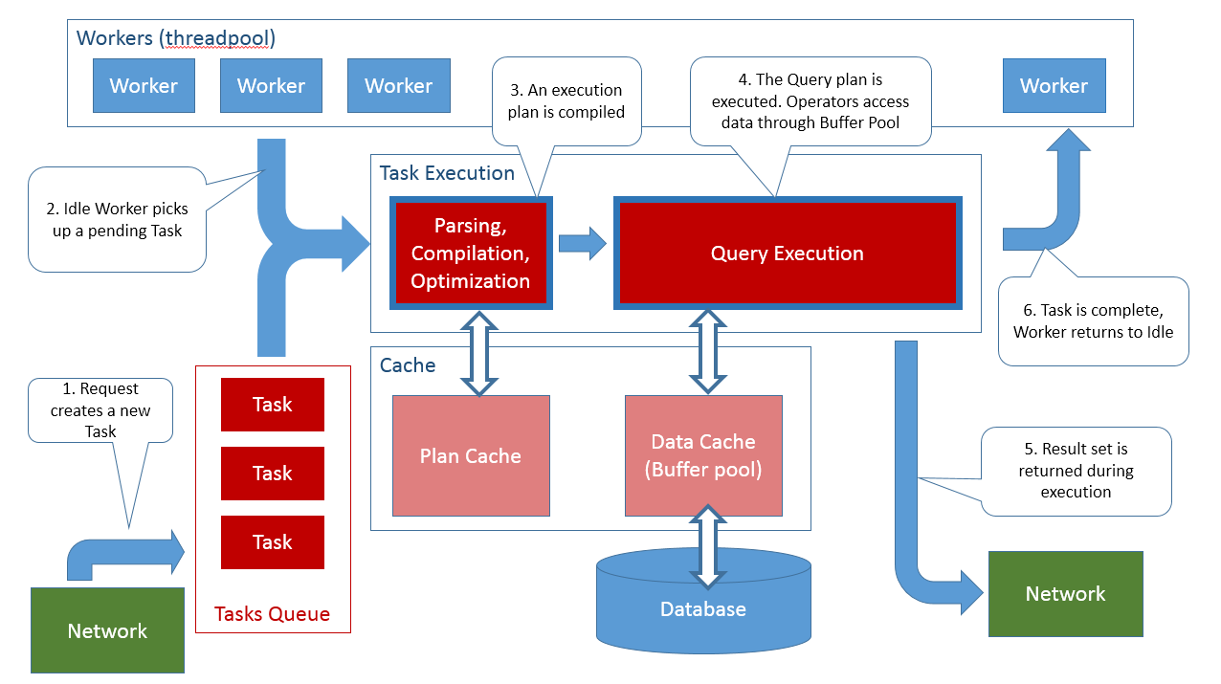
Workflow eines Datenbank-Requests
Abbildung: http://rusanu.com/2013/08/01/understanding-how-sql-server-executes-a-query/

Slide 11
Untersuchung des Betriebssystems
Physikalische / Virtuelle Umgebung
Wie viele CORES / RAM?
Gibt es mehrere HDD im System?
Wie sind die HDD formatiert?

Slide 12
Datenbankstrukturen
System- und Benutzerdaten werden in Datenseiten gespeichert.
Jede Datenseite besitzt eine feste Größe von 8.192 Bytes:
96 Bytes für den Page Header
8.060 Bytes für Daten
36 Bytes für Slot-Array
8 zusammenhängende Datenseiten werden in Extents gespeichert:
Mixed Extents speichern Datenseiten von verschiedenen Objekten
Uniform Extents speichern Datenseiten von einem Objekt
Systemrelevante Data Pages:
PFS (Page Free Space):
SGAM (Shared Global Allocation Map):
GAM (Global Allocation Map):
IAM (Index Allocation Map):
Datenbank
112
113
114
115
116
117
118
119

Slide 13
Mixed Extents
Mixed extents manage data pages of different tables / indexes
Table 1
Table 2
Table 3
Table 4
MIXED Extent
105 | 106 | 107 | 108 | 109 | 110 | 111 | 112
113 | 114 | 115 | 116 | 117 | 118 | 119 | 120

Slide 14
Mixed Extents
Mixed extents manage data pages of different tables / indexes
Table 1
Table 2
Table 3
Table 4
MIXED Extent
105 | 106 | 107 | 108 | 109 | 110 | 111 | 112
113 | 114 | 115 | 116 | 117 | 118 | 119 | 120
121 | 122 | 123 | 124 | 125 | 126 | 127 | 128

Slide 15
Uniform Extents
Uniform extents manage data pages of only one object
Table 1
Table 2
Table 3
Table 4
Uniform Extent
105 | 106 | 107 | 108 | 109 | 110 | 111 | 112
113 | 114 | 115 | 116 | 117 | 118 | 119 | 120

Slide 16
Betriebsumfeld des SQL Server
Wie viel RAM wird dem SQL Server zugeteilt?
Kann SQL Server alle Prozessoren verwenden?
Welche Sicherheitseinstellungen sind konfiguriert worden?
Windows Authentifizierung
Mixed Authentifizierung
Welche Berechtigungen hat das Dienstkonto?
Ist Instant File Initialization aktiviert?
Ist „Lock Pages in Memory“ aktiviert?

Slide 17
Betriebsumfeld des SQL Server
Datenbankeinstellungen
FILLFACTOR
Standardverzeichnisse für Datenbanken
Erweiterte Konfigurationseinstellungen
Max Degree of Parallelism
AdHoc Workloads
Gibt es konfigurierte Ressource-Governour-Einstellungen

Slide 18
System- und Benutzerdatenbanken
Systemdatenbanken
Benutzerdatenbanken
Master
model
msdb
tempdb
mssqlsystemresource
User DB #1
User DB #2

Slide 19
master-Datenbank
Master
Die Master-Datenbank erfasst alle Informationen auf Systemebene für ein SQL Server-System. Dazu gehören z. B. Metadaten wie Anmeldekonten, Endpunkte, verknüpfte Server und Systemkonfigurationseinstellungen.
In SQL Server werden Systemobjekte nicht mehr in der Master-Datenbank gespeichert. Stattdessen werden sie in der Ressourcen-Datenbank gespeichert.
Die master-Datenbank verwaltet ausserdem die Existenz und den Speicherort aller Benutzer-Datenbanken.
SQL Server kann nicht starten, wenn die Master-Datenbank nicht verfügbar ist.

Slide 20
model-Datenbank
model
Die Model-Datenbank wird als Vorlage für alle Benutzerdatenbanken verwendet, die auf einer Instanz von SQL Server erstellt werden.
Der gesamte Inhalt der Modelldatenbank inklusive Datenbankoptionen wird in die neue Datenbank kopiert.
Einige der Einstellungen von model werden auch für die Erstellung von tempdb beim Start verwendet, so dass die Model-Datenbank immer auf einem SQL Server-System vorhanden sein muss.
Neu erstellte Benutzerdatenbanken verwenden das gleiche Wiederherstellungsmodell wie die Model-Datenbank.
Die Voreinstellung ist vom Benutzer konfigurierbar.

Slide 21
msdb-Datenbank
msdb
Die msdb-Datenbank wird vom SQL Server Agent für die Terminierung von Warnungen und Aufträgen sowie von anderen Funktionen wie SQL Server Management Studio, Service Broker und Database Mail verwendet.
Standardmäßig verwendet msdb das einfache Wiederherstellungsmodell.
Wenn Backup- und Wiederherstellungshistorien verwendet werden, sollte das vollständige Wiederherstellungsmodell für msdb verwendet werden.
Wann immer Setup.exe verwendet wird, um die Systemdatenbanken neu zu erstellen, wird das Wiederherstellungsmodell von msdb automatisch auf einfach gesetzt!

Slide 22
tempdb-Datenbank
tempdb
Die tempdb-Systemdatenbank ist eine globale Ressource, die allen Benutzern zur für folgende Operationen zur Verfügung steht
Temporäre Benutzerobjekte, die explizit erstellt werden, wie zB: globale oder lokale temporäre Tabellen, temporäre gespeicherte Prozeduren
Tabellenvariablen oder Cursor.
Interne Objekte, die von der SQL Server Database Engine erstellt werden, z. B. Arbeitstabellen, um Zwischenergebnisse für Spools oder Sortierungen zu speichern.
Rowversionen, die von DML-Operationen in einer Datenbank generiert werden, die mit Hilfe von RCSI oder Snapshot-Isolation verwendet wird.
Multiple Active Results Sets (MARS) und AFTER-Trigger.
Operationen innerhalb von tempdb sind minimal protokolliert.
Tempdb wird jedes Mal neu erstellt, wenn SQL Server gestartet wird, so dass das System immer mit einer Kopie der Datenbank beginnt.

Slide 23
mssqlsystemresource-Datenbank
mssql system resource
Die Ressourcen-Datenbank ist eine schreibgeschützte Datenbank, die alle Systemobjekte von SQL Server enthält.
SQL Server-Systemobjekte wie sys.objects werden physisch in der Ressourcen-Datenbank gespeichert, erscheint jedoch logisch im Sys-Schema jeder Datenbank.
Die Ressourcen-Datenbank enthält keine Benutzerdaten oder Benutzer-Metadaten.

Slide 24
Konfiguration der Datenbanken
Wie sind Datenbanken auf Storage verteilt?
Gibt es eine Trennung zwischen DATA und LOG?
Welchen Wachstumswert haben Datenbanken als Standard eingestellt?
Wie groß sind die Datenbanken?
Wie viel Platz ist in den Datenbanken noch frei?

Slide 25
Schwachstelle TEMPDB
Verwendungsarten
READ COMMITTED SNAPSHOT ISOLATION
HASH- /SORT-Operationen
Durch Benutzer angelegte temporäre Tabellen
Tabellenvariablen
…
Alle Operationen wollen Platz in TEMPDB reservieren
Reservierung erfolgt über PFS / GAM / SGAM

Slide 26
Wann muss Microsoft SQL Server warten?
running
60: RUNNING
55: RUNNABLE 59: RUNNABLE
72: RUNNABLE
51: RUNNABLE
54: WAITFOR
56: ASYNC_...
68: LCK_M_S
70: PAGELA..
runnable
suspended

Slide 27
Wann muss Microsoft SQL Server warten?
running
55: RUNNING >4ms
59: RUNNABLE
72: RUNNABLE
51: RUNNABLE
68: RUNNABLE
54: WAITFOR
56: ASYNC_...
70: PAGELA..
runnable
suspended

Slide 28
Wann muss Microsoft SQL Server warten?
running
59: RUNNING
Quantum: 4ms SOS_SCHEDULER_YIELD
72: RUNNABLE
51: RUNNABLE
68: RUNNABLE
55: RUNNABLE
54: WAITFOR
56: ASYNC_...
70: PAGELA..
runnable
suspended

Slide 29
Populäre Wartevorgänge…
CXPACKET
SOS_SCHEDULER_YIELD
ASYNC_IO_COMPLETION
ASYNC_NETWORK_IO
THREADPOOL
WRITELOG
PAGELATCH_XX
PAGEIOLATCH_XX

Slide 30
CXPACKET
Tritt auf, sobald eine Abfrage parallelisiert
Abfrage sollte untersucht werden und ggfls. durch Indexierung optimiert werden.
Um “effiziente” Parallelisierung sicherzustellen, sollte sichergestellt sein, dass Statistiken immer aktuell sind.

Slide 31
CXPACKET
CONTROLLER THREAD
1.000 records
1.000 records
1.000 records
1.000 records
Transaction

Slide 32
PAGEIOLATCH_??
Buffer Latch for eine Datenseite auf der physikalischen Disk
DT (destroy)
EX (exclusive)
KP (keep)
SH (shared)
UP (update)

Slide 33
PAGELATCH_??
PAGELATCH_* latches sind interne Sperren, die von der SQL Server Engine verwendet werden, um konkurrierenden Zugriff auf Datenseiten im BUFFER POOL zu verhindern/verwalten.

Slide 34
Dokumentation
Beginnen Sie mit Informationen zu Ihrer Person
Beschreiben Sie den Grund für die Erstellung des Berichts
Gab es Probleme, die – plötzlich – aufgetreten sind?
Ist es eine initiale Untersuchung vor einem Go Live?
Weisen Sie darauf hin, dass eine Hardware- Untersuchung nicht Bestandteil der Dokumentation ist, wenn Sie keinen Zugriff auf die einzelnen Hardwarekomponenten haben
Legen Sie einen Struktur für Ihr Dokument fest, dass der Untersuchungsreihenfolge entspricht!

Slide 35
Dokumentation
Begründungen durch Fußnoten mit Verweisen zur Dokumentation begleiten
BITTE KEINE FORENBEITRÄGE!
Möglichst nur Links zum Hersteller

